Slide 3
Paham dan paham kalau paham
Paham dan tidak paham kalau paham
PENYEBAB DISKRIMINASI
Tidak paham tapi paham kalau tidak paham
Tidak paham dan tidak paham kalau tidak paham

Slide 4
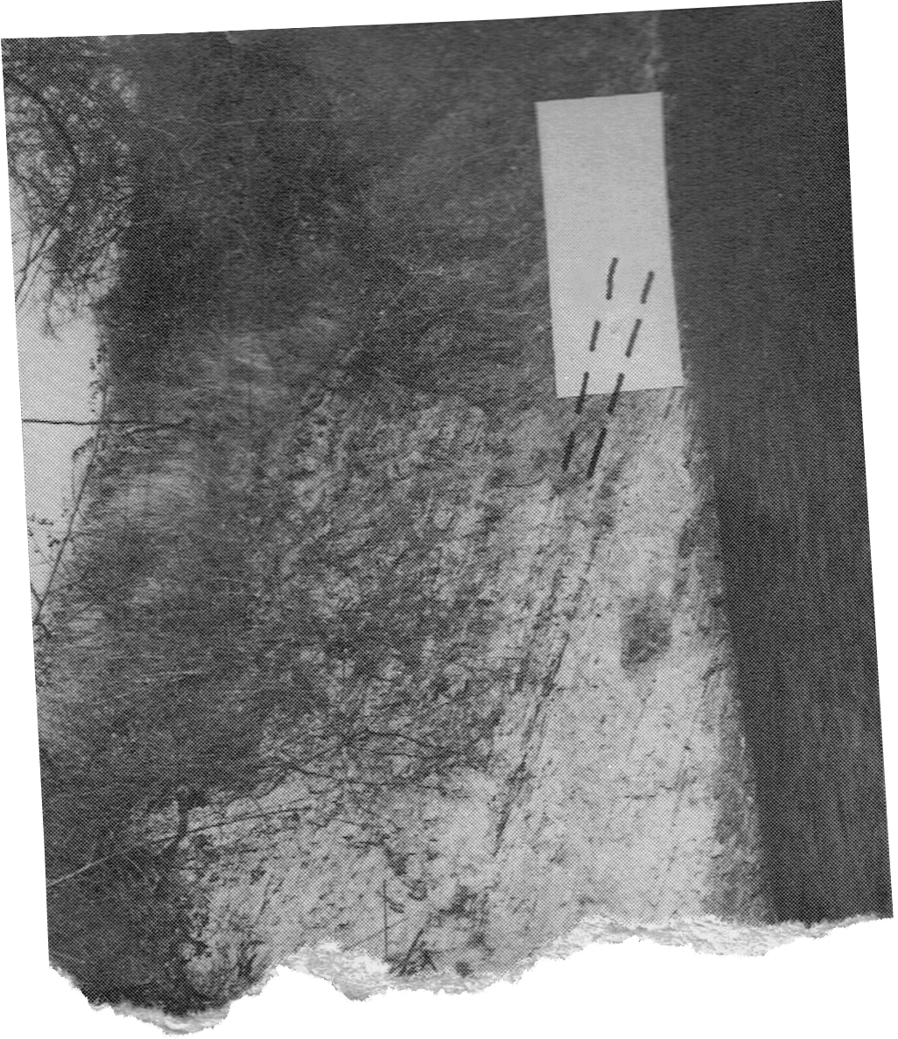
ORANG AKAN MENYEMBUNYIKAN STATUS KESEHATAN
AKIBAT DISKRIMINASI
ORANG ENGGAN MEMERIKSAKAN DIRI
MELARIKAN DIRI SAAT HENDAK DIPERIKSA ATAU DIKARANTINA (MENAMBAH RESIKO PENULARAN)

Slide 5
EDUKASI
CARA MELAWAN DISKRIMINASI
MAIN HATI
PRESTASI

Slide 6
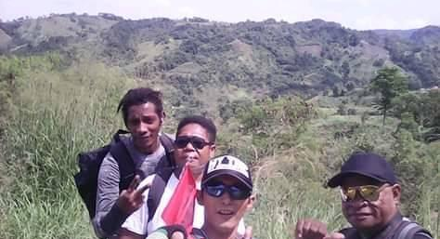
"DISKRIMINASI TERJADI BUKAN HANYA KARENA PENGETAHUAN, TAPI LEBIH PADA KULTUR BUDAYA PEMBAWAAN SESEORANG"
~WIJIANTO~
8 OUT OF 10

Slide 7
SAKIT BARU DIOBATI
KEBIASAAN KESEHATAN YANG KURANG BAIK
KENA BARU CARI INFORMASI
TIDAK TAHU TAPI MERASA TAHU

Slide 8
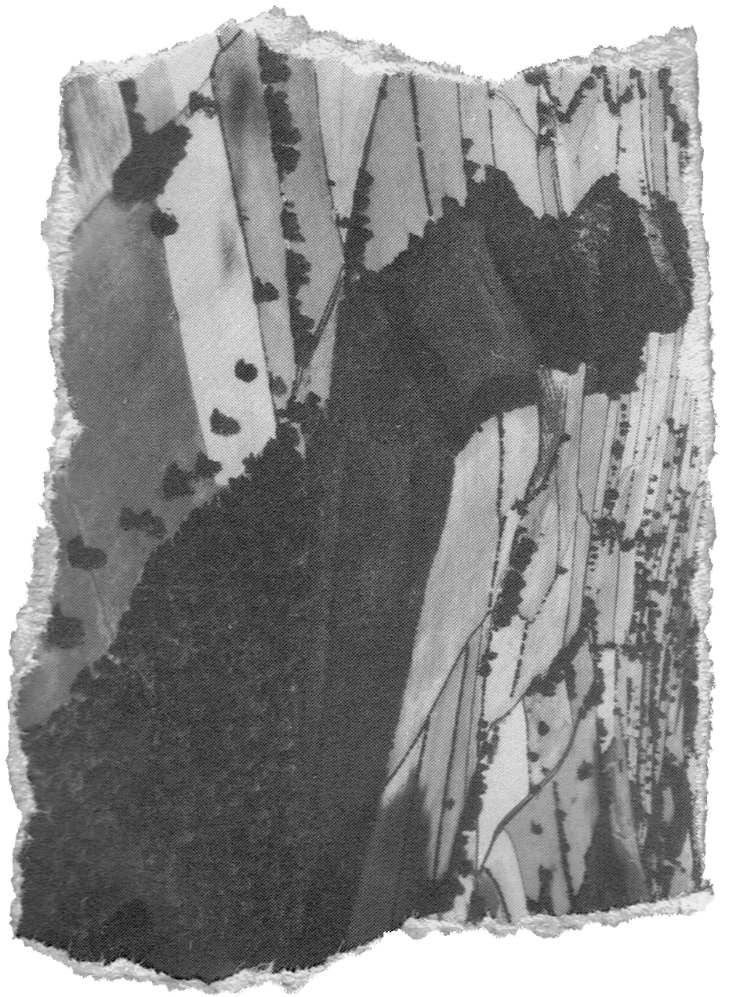
PERAN KULTUR BUDAYA DALAM PENANGANAN COVID-19
MEDIA PENYAMPAI INFORMASI
PENGUPGRADE POLA PIKIR KESEHATAN DALAM MASA PANDEMI COVID-19
MONITORING INFORMASI
STABILITAS EMOSI

Slide 9
KENDALA PENANGANAN COVID-19 DARI KULTUR BUDAYA
PENDIDIKAN
EKONOMI
LINGKUNGAN
KELUARGA
#MindfulnessAtWork

Slide 10
DISKRIMINASI DITARIK DARI SUDUT KULTUR BUDAYA
REAKSI SESAAT
HIBURAN
KEBIASAAN
PENGETAHUAN
#MindfulnessAtWork

Slide 11
